Slide 1
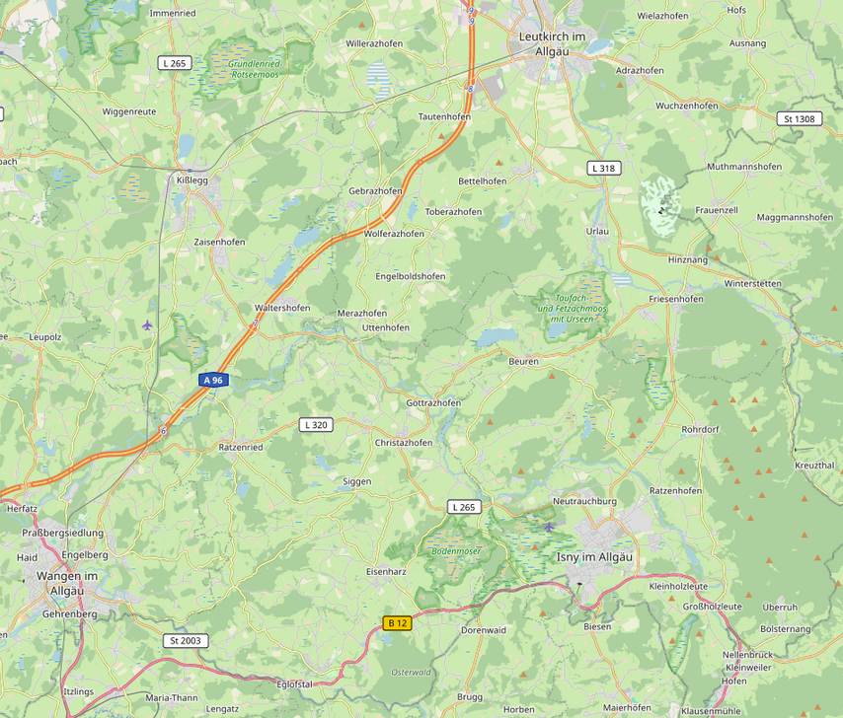
Linienverlauf 7572
Leutkirch Bahnhof
Leutkirch Bahnhofsarkaden
Leutkirch Festhalle
Leutkirch Schulzentrum
Urlau Hochlandhof
Urlau Süd
Friesenhofen Bahnhofswirtschaft
Seehalde
Oberspießwengen
Enkenhofen
Beuren Abzw. Seeweg
Gottrazhofen
Ratzenried Ortsmitte
Christazhofen
Ratzenried Mittelried
Siggen
Albris
Haizen
Sandraz
Eisenharz Ort
Eisenharz Isnyer Straße
Gaischachen Geray
Untervorholz
Eglofs
Schaulings

